Slide 1
Läkemedelsbehandling vid Personlighetssyndrom:
Dags att ompröva riktlinjerna?
Flavio Di Leone
Sektionschef | Överläkare | Doktorand
Mottagning för Personlighetssyndrom, Sahlgrenska Universitetssjukhus
Sahlgrenska Akademin, Göteborgs Universitet

Slide 2
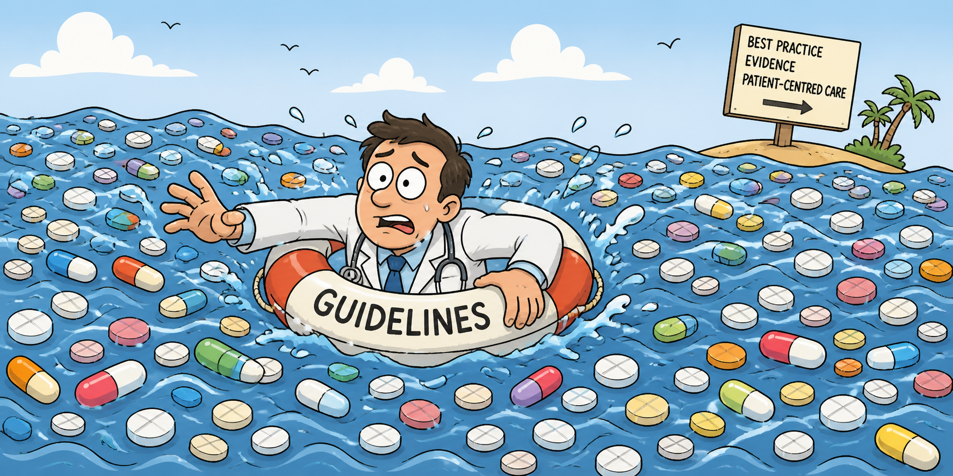
Agenda
Vad är evidensläget?
Hur ska vi tolka befintliga rekommendationer och rutiner?
Vilka faktorer påverkar forskning om psykofarmaka vid PD?
Hur kan vi tänka framåt?

Slide 3

Myter om läkemedelsbehandling vid PS
“Det finns inga läkemedel vid personlighetssyndrom”
  Evidensen är begränsad och heterogen; små studier (få >100 deltagare) och fokuserar främst på BPD
  Ingen eller minimal effekt på kärnsymtom (affektiv instabilitet, identitetsproblematik, självskada, funktion)
  Mer korrekt: ingen evidens för effekt på kärnproblematiken
“Patienter med personlighetssyndrom ska vara medicinfria”
  Viss symtomlindring (ilska, interpersonella svårigheter, kortvariga psykotiska symtom)
  Evidensen bygger på selekterade patientgrupper
  Mer korrekt: begränsad men ibland kliniskt relevant symtomlindring
“Polyfarmaci speglar dålig behandling”
  Även en enskild medicin utan tydlig indikation kan betraktas som polyfarmaci
  Mer korrekt: problemet är brist på tydlig indikation och uppföljning

Slide 4
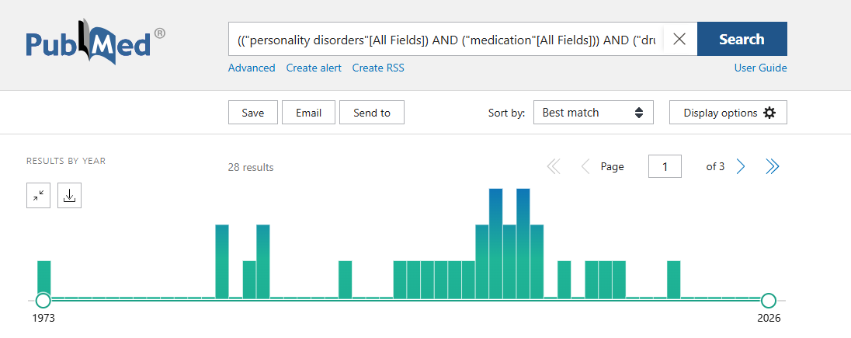
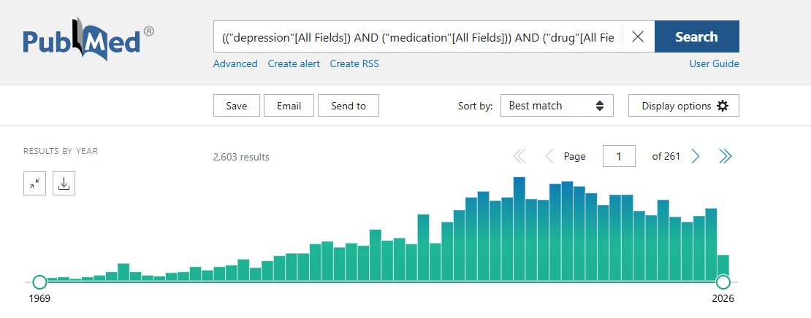
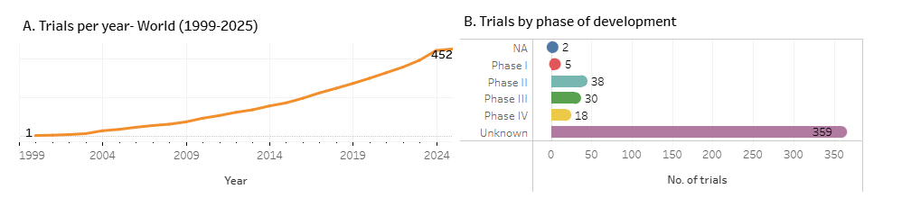
Brist på evidens eller otillräcklig forskning?
Extrakt från International Clinical Trials Registry Platform (ICTRP), WHO

Slide 5
Rekommendationer och riktlinjer: två modeller
Försiktig/restriktiv
  Endast vid komorbiditet eller i undantagsfall (t.ex. kris)
  Minimera läkemedelsanvändning
  Betonar brist på evidens för läkemedel vid kärnsymtom
  NICE (Storbritannien), Sverige, Catalonjen, Tyskland, nya APA-riktlinjer (2024)
Symtominriktad
  Vid specifika symtom (t.ex. impulsivitet, affektinstabilitet)
  Optimera symtomkontroll med flera verktyg
  Tolkar evidens som tillräcklig för vissa symtom
  Danmark, Finland, Nederländerna, Schweiz; äldre APA (2001), WFSBP (2007)
Anpassad från: Simonsen et al. Borderline Personality Disorder and Emotion Dysregulation (2019) 6:9 https://doi.org/10.1186/s40479-019-0106-3

Slide 6

Svenska Psykiatriska föreningen (2017), Kliniska riktlinjer för utredning och behandling av personlighetssyndrom:
Läkemedel ska aldrig ses som första linjens behandling, men kan motiveras som tillägg till annat omhändertagande i specifika situationer.
Vid komplicerande samsjuklighet och svåra krissituationer kan patienter med personlighetssyndrom erbjudas behandling på samma sätt som sker i fall utan samtidig personlighetsproblematik.

Slide 7
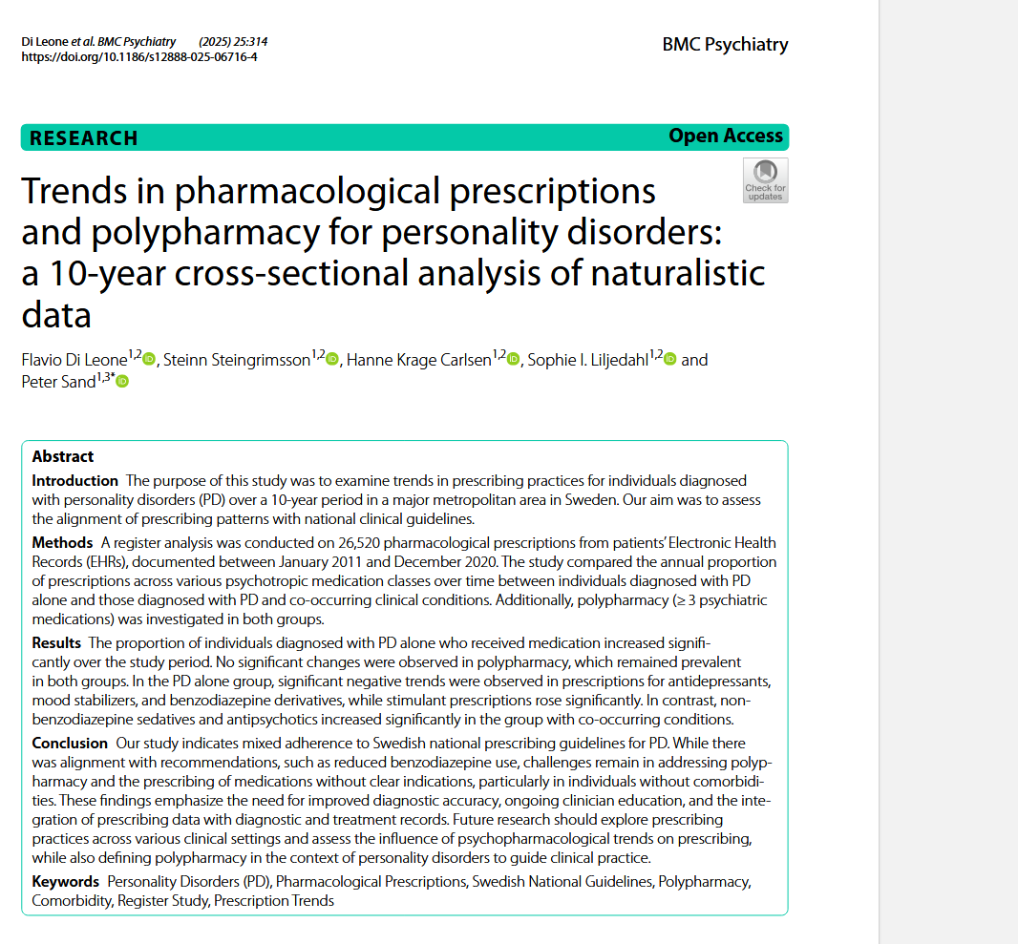

Slide 8
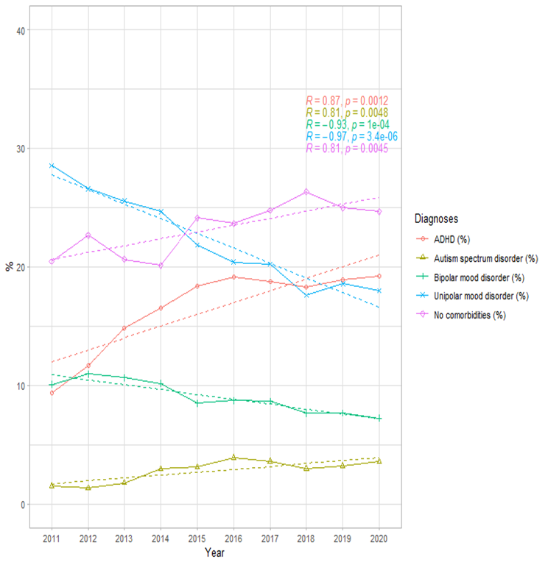
Förskrivningstrender inom personlighetssyndrom
Patientgrupp
87,8 % minst ett läkemedel förskrivet under 2023
↑ individer utan samsjuklighet (p < 0,01)
↑ individer med NPF (p < 0,01).
Från: Di Leone et al., BMC Psychiatry. 2025, doi: 10.1186/s12888-025-06716-4

Slide 9
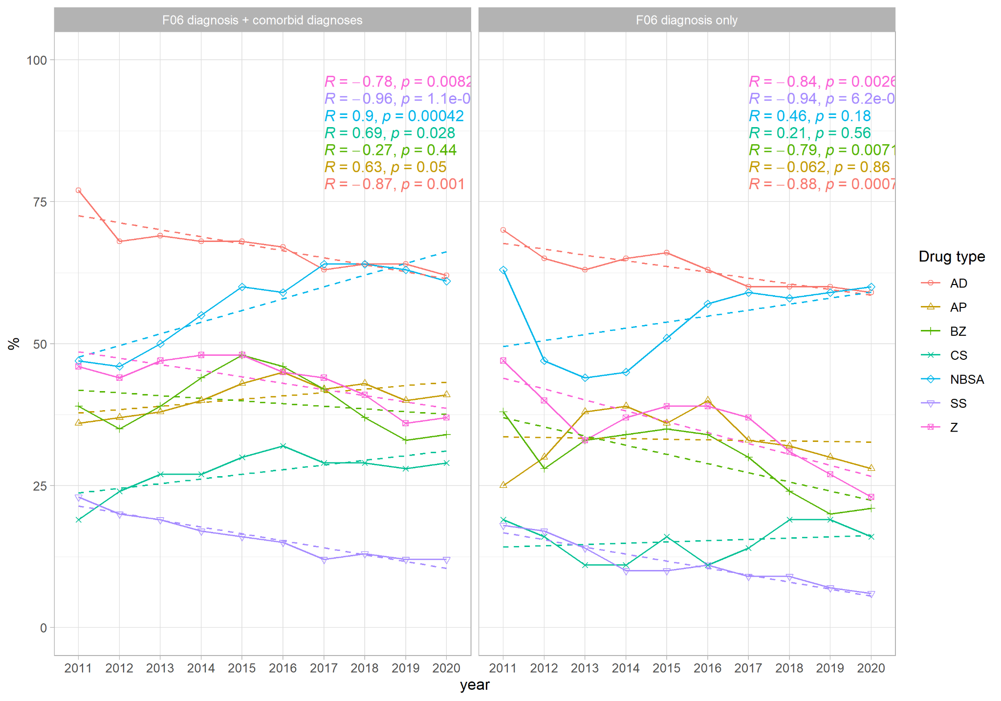
Förskrivningstrender inom personlighetssyndrom
Läkemedelsklasser
↓ Antidepressiva, stämningsstabiliserande och bensodiazepiner
≈ Antipsykotiska.
↑ Centralstimulantia och andra ångestdämpande läkemedel (ej Bzd)
Från: Di Leone et al., BMC Psychiatry. 2025, doi: 10.1186/s12888-025-06716-4

Slide 10
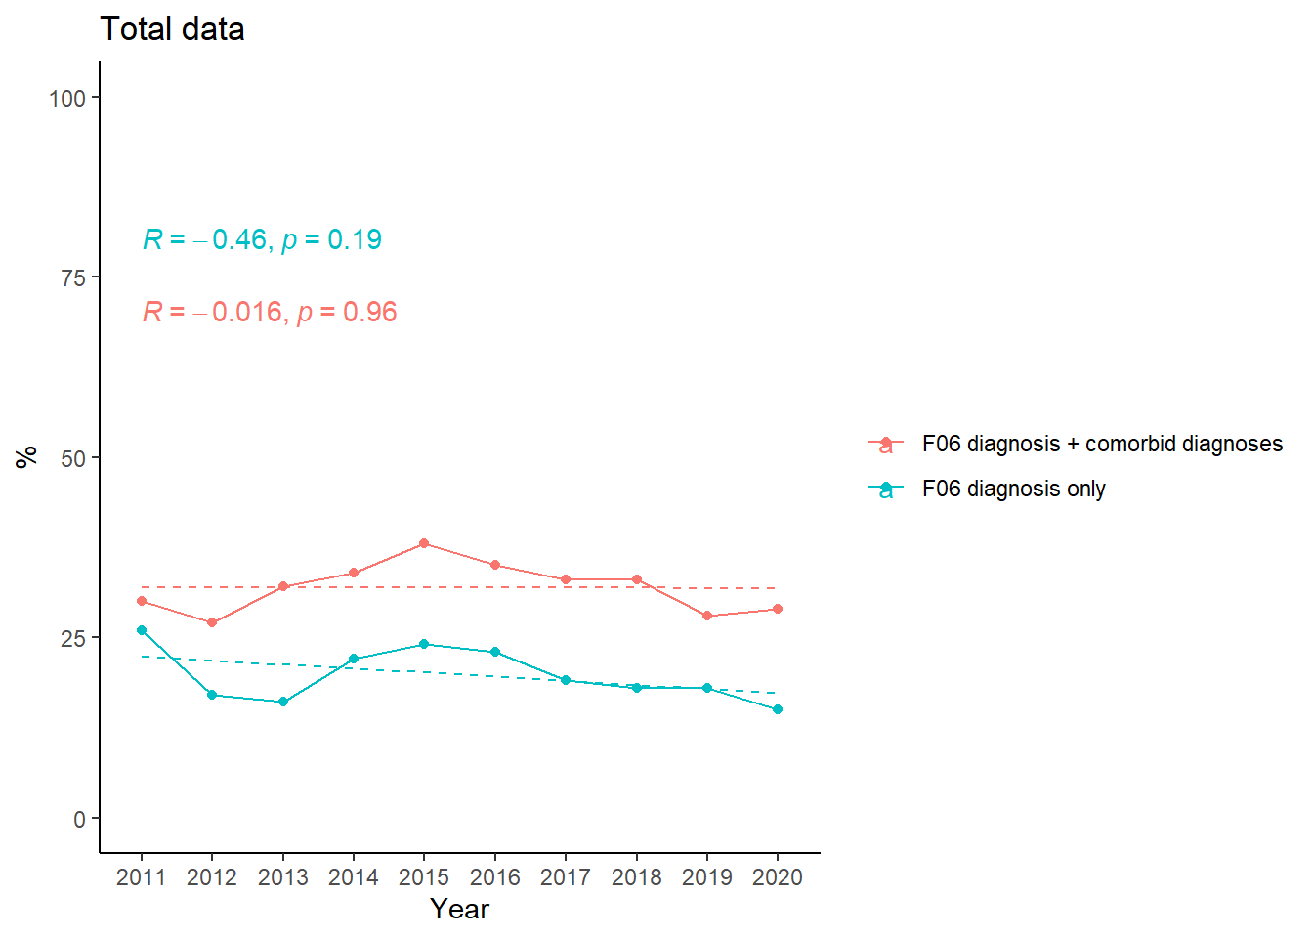
Förskrivningstrender inom personlighetssyndrom
Polyfarmaci
20–35 % minst tre läkemedel förskrivna i kombination
Oförändrad över tid och oberoende av samsjuklighet
Från: Di Leone et al., BMC Psychiatry. 2025, doi: 10.1186/s12888-025-06716-4

Slide 11

Exempel om Lamotriginbehandling: vanlig, lågdoserad och kortvarig
Ineffective but common
  Over half (53.8%) of individuals with PD received lamotrigine at least once over 10 years.
Lower-than-recommended dosing
  Mean dose ~150 mg/day, significantly below the defined daily dose (200 mg/day).
Short treatment duration is typical
  50% treated for less than 12 months.
Frequent dose adjustments
  Titration/tapering patterns dominate (~59%), while high-dose treatment is rare (<6%).
Consistent pattern across time
  Doses increase with longer treatment but remain below recommended levels.
Anpassad från: Di Leone et al., in press, 2026

Slide 12


Perspectives on Prescription Decisions for Patients With Personality Disorders
Symptoms are more relevant than diagnosis
Feeling Tokenized in Decisions
Patients´expectations
Anticipation of Relief and Balance
Reliance on experience
When Treatment Feels Arbitrary
Weighing positive effects against risks
Disillusionment When Expectations Fall Short
Transitionally and paternalism
Shouldering the Blame
An unclear role
Left to Bear Responsibility Alone
Anpassad från: Sand et al., J Pers Disord. 2024, doi: 10.1521/pedi.2024.38.3.225. PMID: 38857158; Di Leone et al., in press, 2026

Slide 13

Skamtriangel
Patient
Ambivalens: ”Räddas jag, vill jag leva. Om inte, bättre att dö”
Bedömning utifrån
rätt och fel
Förneka ansvar
Kunskap
Låg evidensnivå, lite erfarenhet, okunskap
System
Platsbrist, sjukhus policy,
kollegors åsikter, mm
Jämförelse
Adapted from Joel Paris, Stepped Care för BPD, 2016

Slide 14
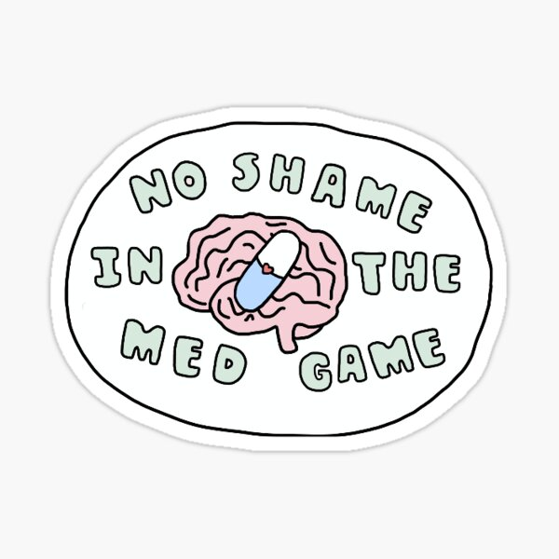
Dags att ompröva riktlinjerna?
Mer kliniskt relevant forskning behövs!
  Begränsat evidens från RCT:er i komplexa fall → större roll för klinisk erfarenhet och patientperspektiv
Balanserade riktlinjer: restriktiv + symtomorienterad
  Minska onödig förskrivning, optimera när det behövs
Tydligare stöd för uppföljning, nedtrappning och monitorering
  Integrerade behandlingsmodeller
  Kombination av farmako- och psykoterapi, särskilt vid samsjuklighet, kriser och långa väntetider
Psykoedukation som nyckel
  Hantera förväntningar och stärka dialogen om nytta och risker.

Slide 15
Tack! flavio.di.leone@vgregion.se www.linkedin.com/in/flaviodileone

